Slide 1
POHLAVNE PRENOSNÉ OCHORENIA

Slide 2
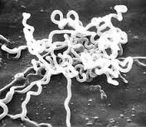
1.SYFILIS
-Treponema pallidum

Slide 3
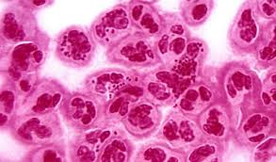
2. KVAPAVKA
- Neisseria gonorrhoeae

Slide 4
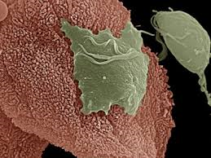
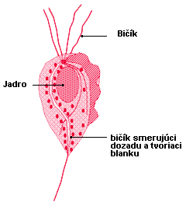
3. TRICHOMONIÁZA
-Trichomonas vaginalis

Slide 5
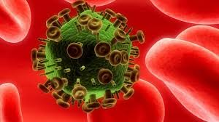
4. AIDS

